Slide 1
大学物理学
第十四章 恒定电流

Slide 2
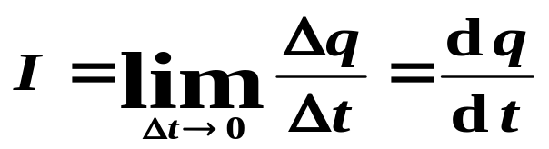


§14.1 恒定电流的条件
一、电流密度矢量
一）电流
带电粒子的定向移动形成电流。
1、导体中形成电流的条件
①有可以自由移动的电荷；②维持一定的电场。
2、电流强度 描述电流强弱的物理量
单位时间内通过导体任一截面的电量，简称为电流。
I 是标量。规定正电荷移动的方向为电流方向，即某点电场强度的方向，由高电势处指向低电势处。
若I 的大小和方向不随时间变化，即为恒定电流。

Slide 3

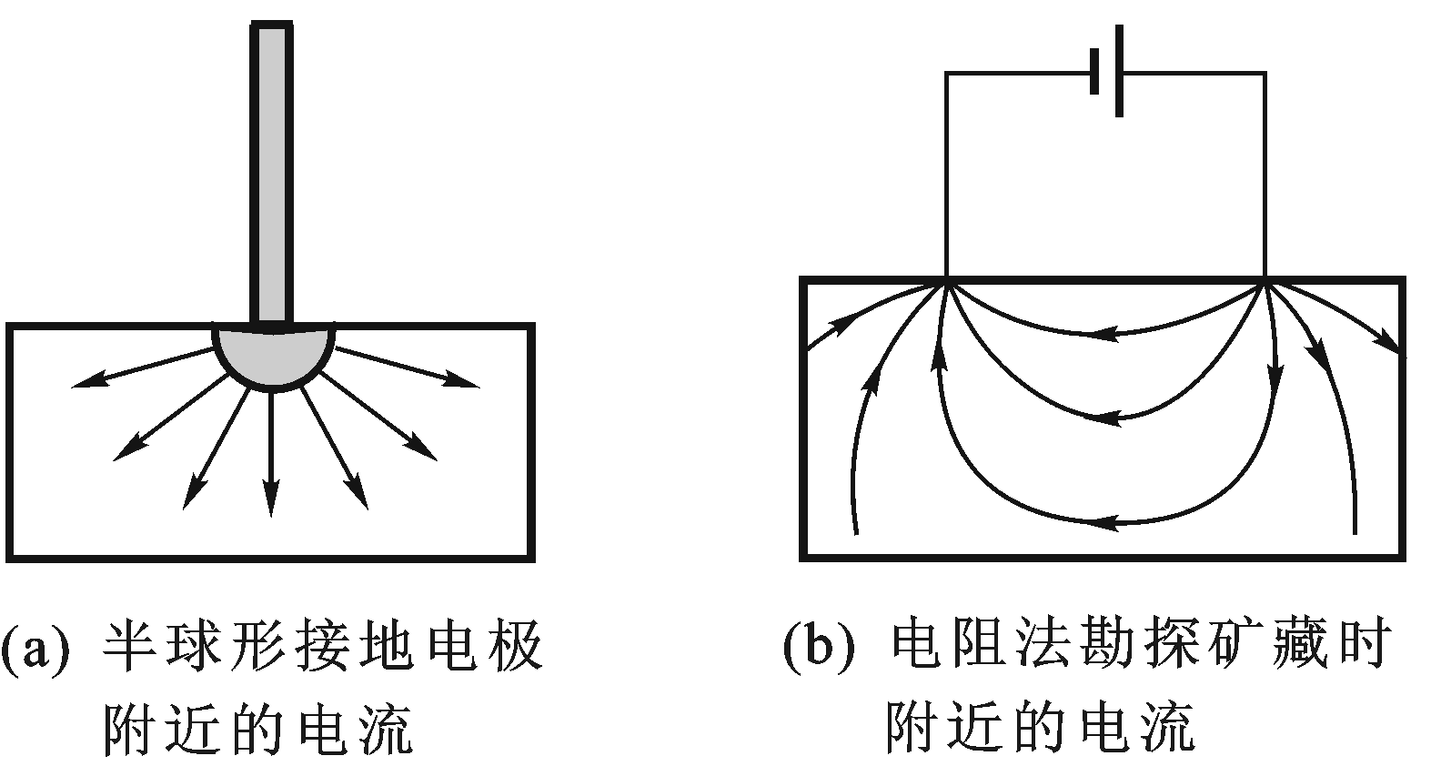
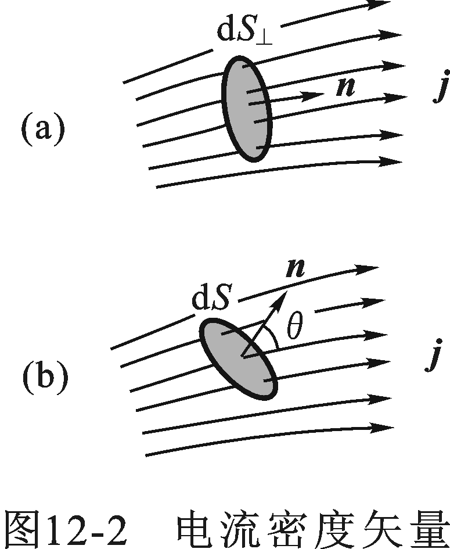
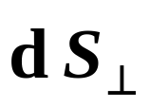
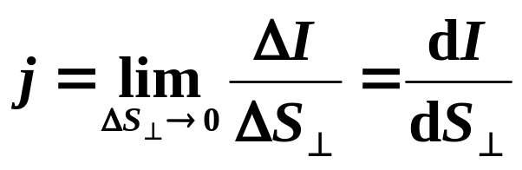


二） 电流密度矢量
必要性：当通过任一截面的电量不均匀时，为了描述导体内各点电流的分布情况，而引入的新物理量。
1、定义
方向：该点电场强度
（电流）的方向。
大小：该点垂直电场强度方向
的单位面积上的电流。
在 SI 制中，单位： 安培 / 米²

Slide 4

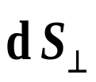

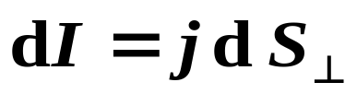




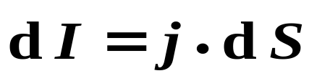
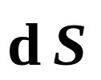
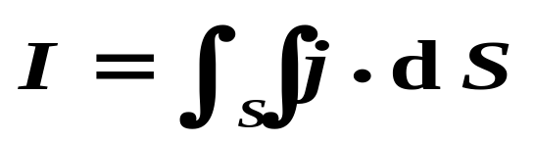
2、电流密度与电流强度的关系
设电流场中某点的电流密度为 ，若截面 的法向方向 与电流密度 的同向，则：
如果面元 的法线方向 与 的方向的夹角为θ，则
通过某一曲面 S 的电流强度
通过某一曲面的电流强度是通过该面积的电流密度的通量。

Slide 5
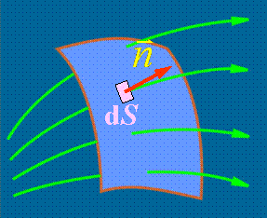

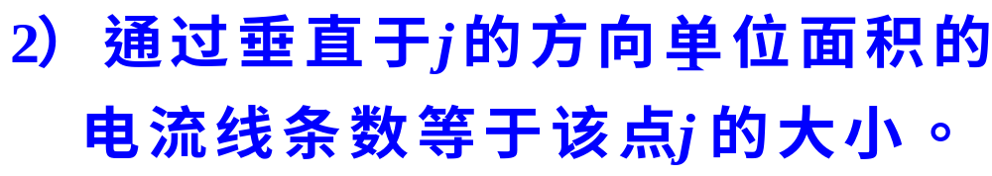






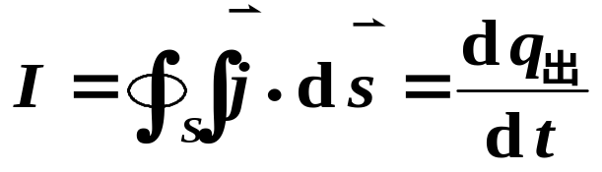

二、电流的连续性方程
1、电流线 形象反映导体中电流场的分布
两条约定
2、电流的连续性方程
在导体中任取一个闭合曲面 S ，并取其外法线方向为法线的正方向 。
单位时间内由闭合曲面 S 流出的电荷，即通过闭合曲面向外的总电流为

Slide 6
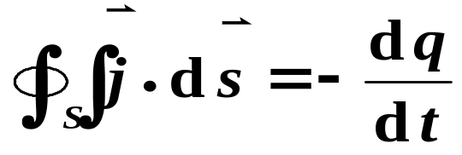


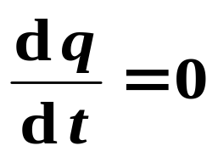
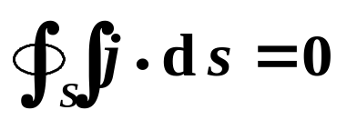
根据电荷守恒定律，某一时间穿出该曲面的电量等于该曲面内电量的减少。
电流的连续性方程
电流场的高斯定理
通过某一闭合曲面的电流密度矢量的通量等于该曲面内单位时间内电荷的减少 。
3、恒定电流条件
I
恒定电流，即 I 的大小和方向不随时间变化。
S
即：
（空间各点的电荷分布不随时间改变）
由电流的连续性方程，知
恒定电流条件：
表示恒定电流场中的电流线应是没有起点和终点的闭合曲线。

Slide 7
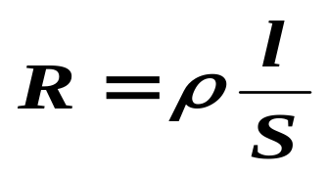
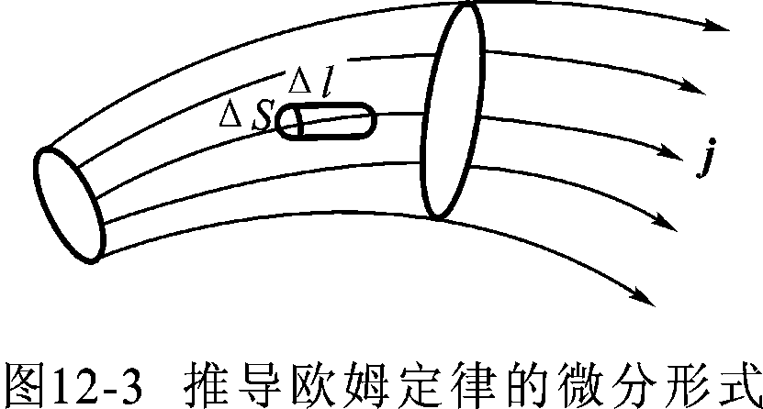



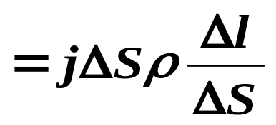


三、欧姆定律的微分形式
1、 电阻定律
对于粗细均匀的导体，当导体的材料和温度一定时，其电阻为：
ρ — 电阻率
2、欧姆定律的微分形式
在导体内取一长为 ⊿l ，截面积为⊿s 的小圆柱体，圆柱体的轴线与电流密度平行。
设小圆柱体两端面间的电压为⊿U
由欧姆定律得

Slide 8
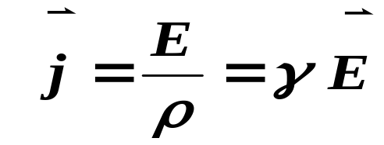
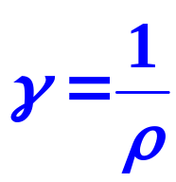



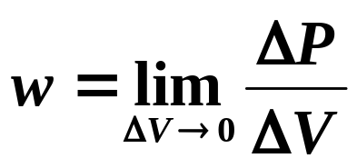
— 电导率
— 欧姆定律的微分形式
导体中任一点的电流密度 与该点的电场场强 成正比。
四、 焦耳定律的微分形式
电阻为 R 的一段导体中的电流为I 时，这段导体的热功率为
— 焦耳定律
热功率密度
表示某点处单位体积内的热功率。

Slide 9
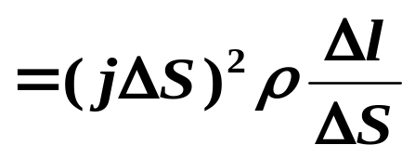




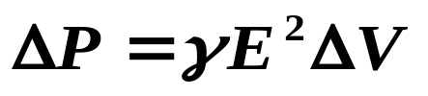
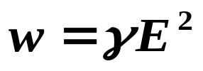
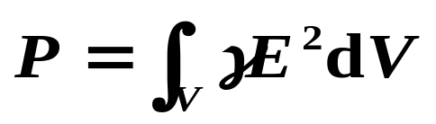
在导体内取同上小圆柱体，如图。
则小圆柱体的热功率为
根据欧姆定律的微分形式 ，得
小圆柱体处的热功率密度为
— 焦耳定律的微分形式
导体中任意一点的热功率密度和该点电场强度的平方成正比，比例系数是该点导体的电导率。
导体中一定体积内的发热功率

Slide 10
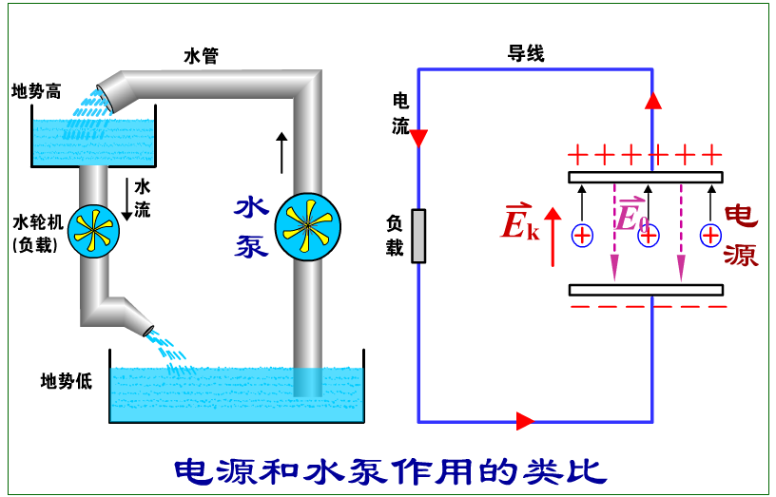
§14.2 电 动 势
一、电源 电动势

Slide 11
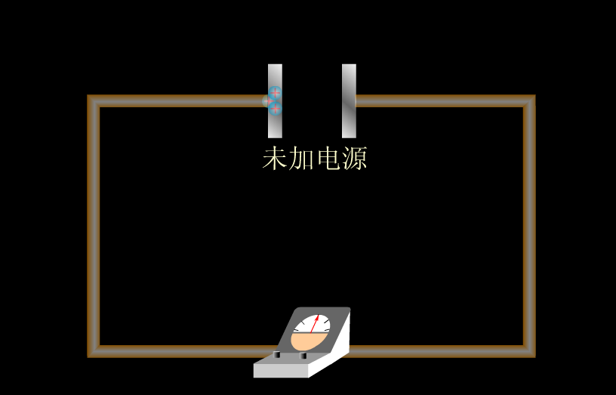

Slide 12




1、维持恒定电流的条件：非静电力
1）静电力不能维持恒定电流
2）维持恒定电流的条件：非静电力
提供非静电力的装置是电源。
电源是把其他能量转换为电能的装置。
电解电池、蓄电池 ——化学能→电能
光电池 —— 光能→电能
发电机 —— 机械能→电能
形成闭合的电流
静电力
在外电路：
正电荷：高电势 低电势
电流：A B
非静电力
正电荷：低电势 高电势
在电源内：
电流：B A

Slide 13



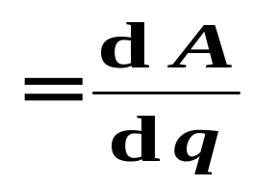




2、 电源的电动势
为了定量的描述电源转化能量本领的大小，
引入一个新的物理量： 电动势 。
定义：
+
–
把单位正电荷从负极板经内电路搬至正极板，电源非静电力做的功。
单位：焦耳 / 库仑 =（伏特）
规定: 的方向由负极板经内电路指向正极板，
即正电荷运动的方向。
+
–
越大表示电源将其它形式能量转换为电能的本领越大。其大小与电源结构有关，与外电路无关。

Slide 14

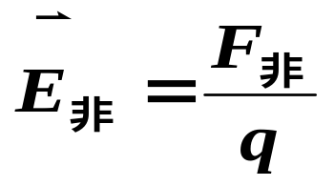
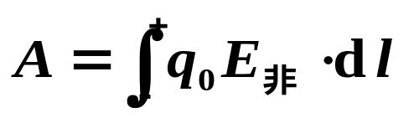




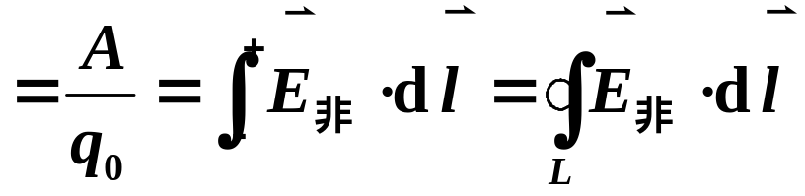

定义:
物理意义：单位正电荷围绕闭合回路一周，非静电力所作的功。
说明：
1）电动势是一个标量，它反映电源中非静电力作功的本领。
2）注意电动势与电势差是两个不同的概念。

